Slide 1
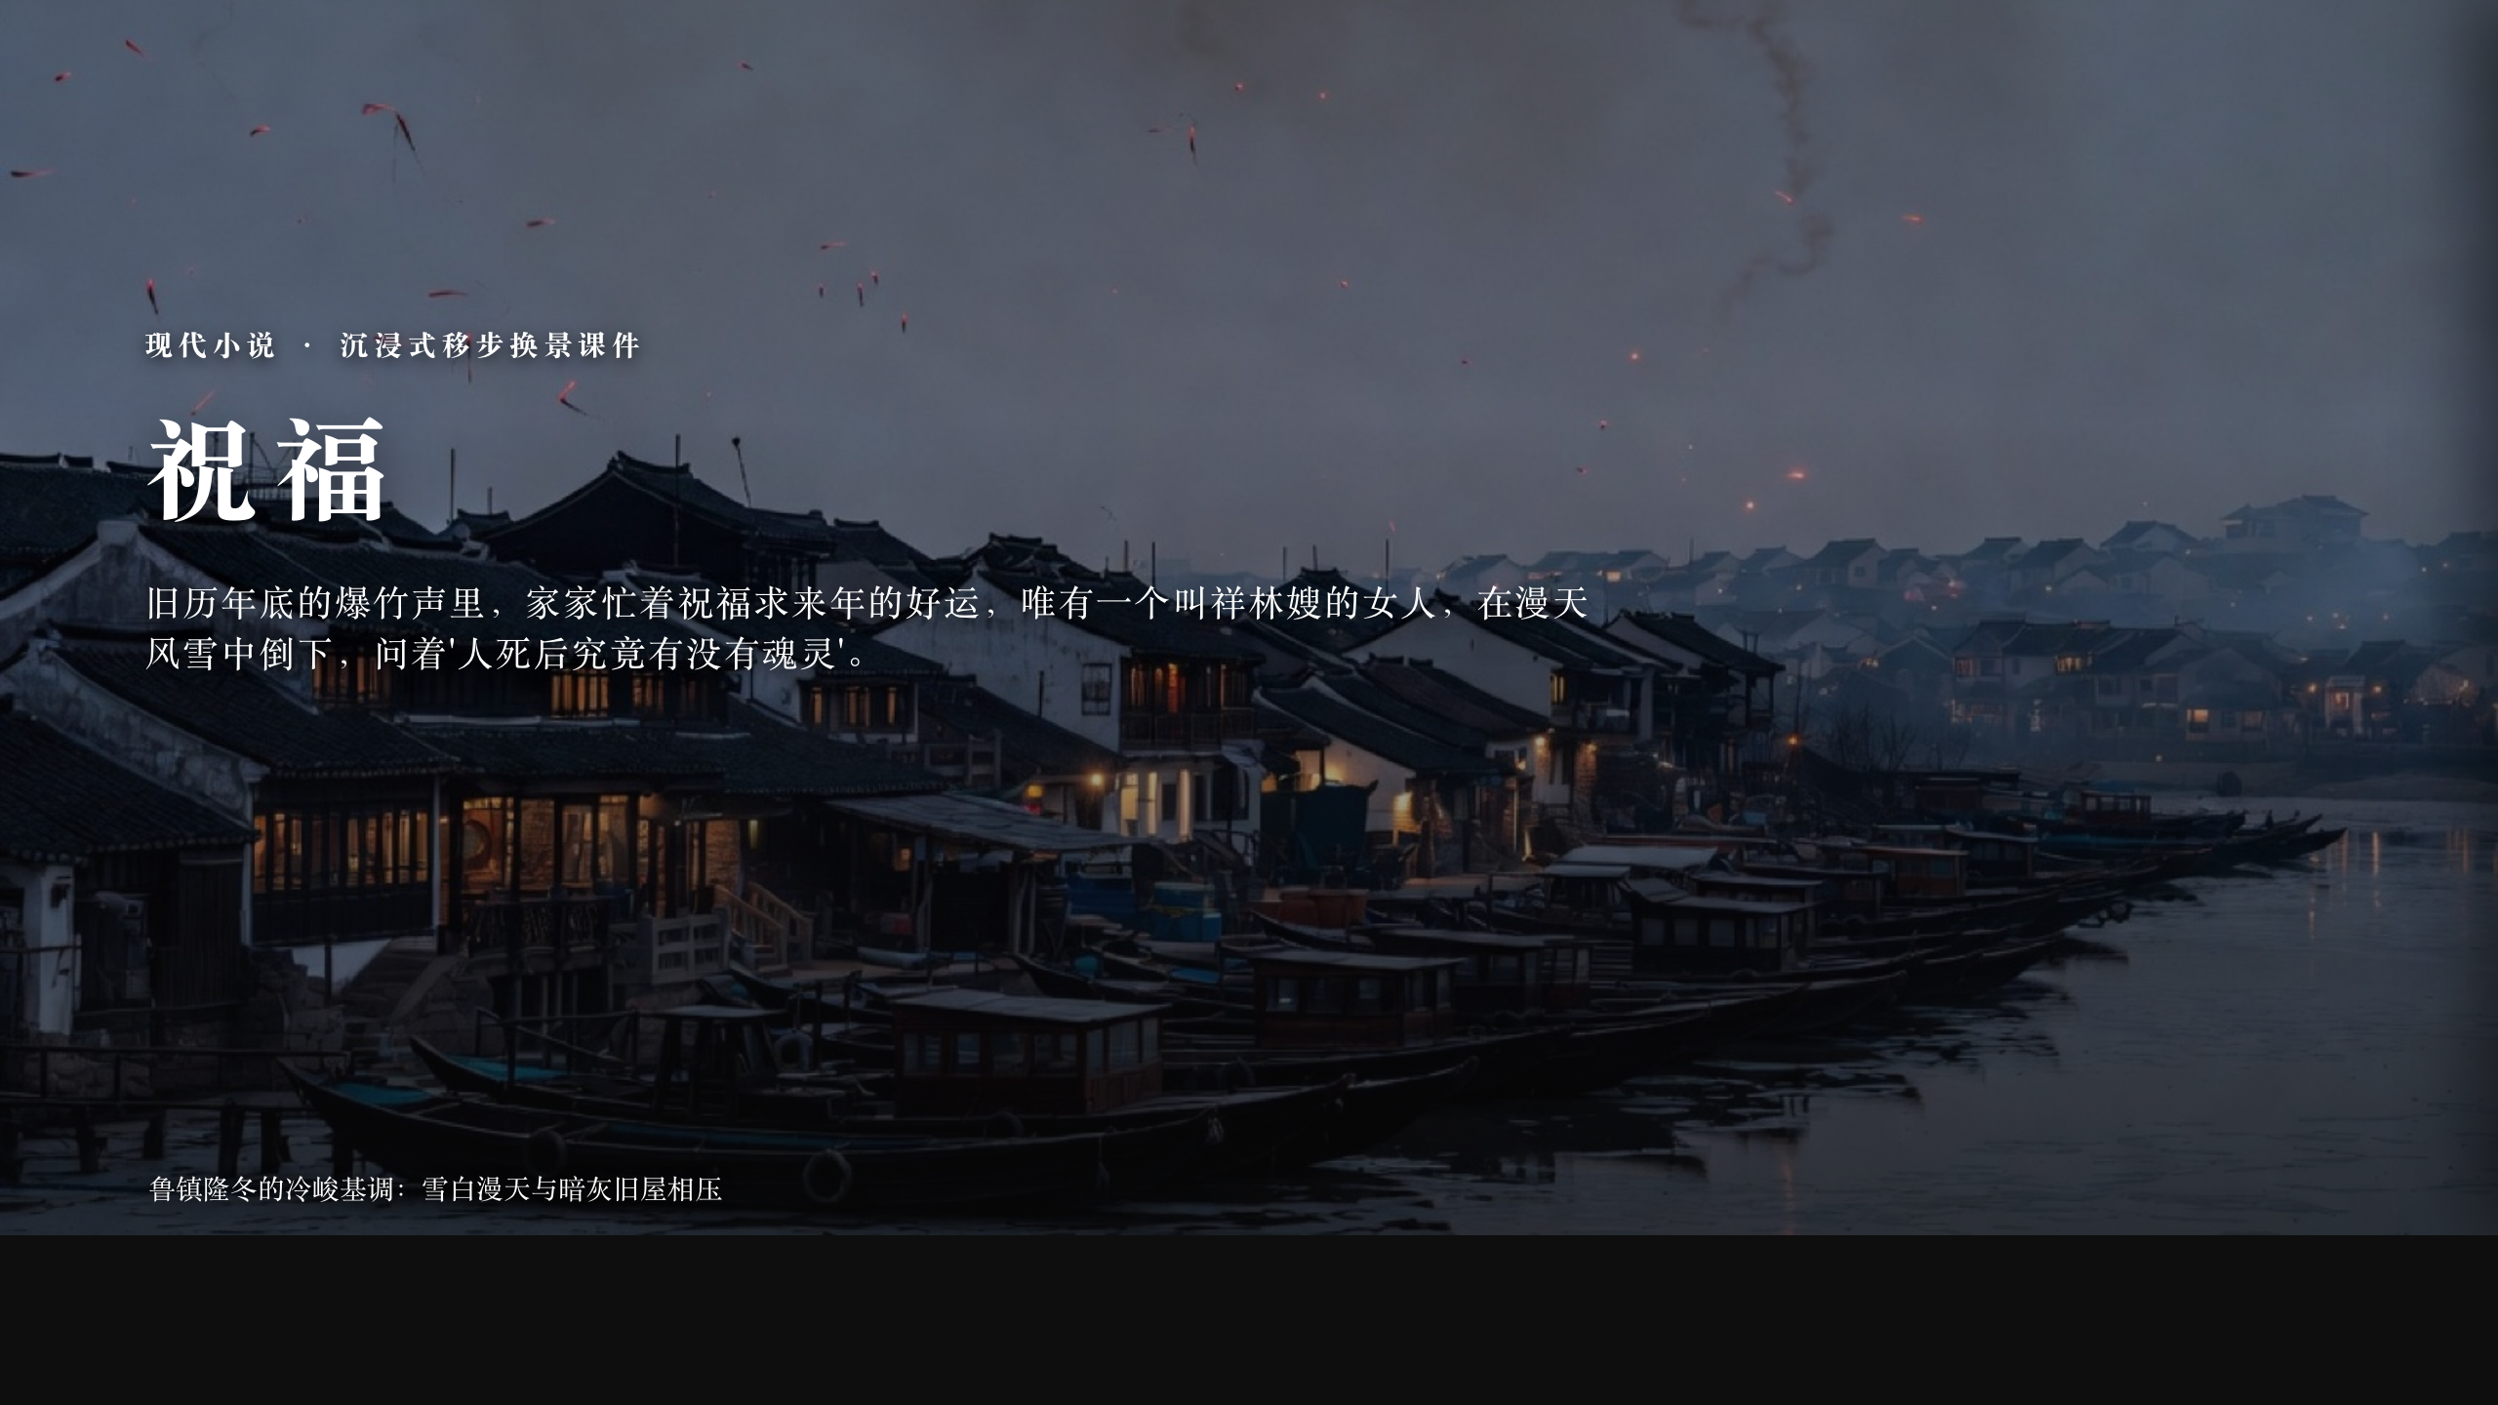
祝福 · 鲁镇隆冬的冷峻基调：雪白漫天
旧历年底的爆竹声里，家家忙着祝福求来年的好运，唯有一个叫祥林嫂的女人，在漫天风雪中倒下，问着'人死后究竟有没有魂灵'。
统编版高中语文必修下册
▶ 打开沉浸课件

Slide 2
学习目标
这节课,我们要学会
诵读积累
读准'监(jiàn)生、讪讪(shàn)、咀嚼(jǔ jué)、蹙(cù)缩、瓦楞(léng)、间(jiàn)或'等字音，积累'寒暄、悚然、沸反盈天、百无聊赖'等词语。
赏析品语
品析以'眼睛'为核心的肖像描写、'祝福'环境与风雪的反复渲染，理解倒叙结构、'我'的视角及'乐景写哀'的反衬艺术。
意境情感
体会祥林嫂悲剧的社会根源，理解封建礼教（夫权、族权、神权、迷信）'吃人'的本质，感受鲁迅'哀其不幸、怒其不争'的悲悯与批判。
祝福 · 鲁镇隆冬的冷峻基调：雪白漫天
P.2

Slide 3
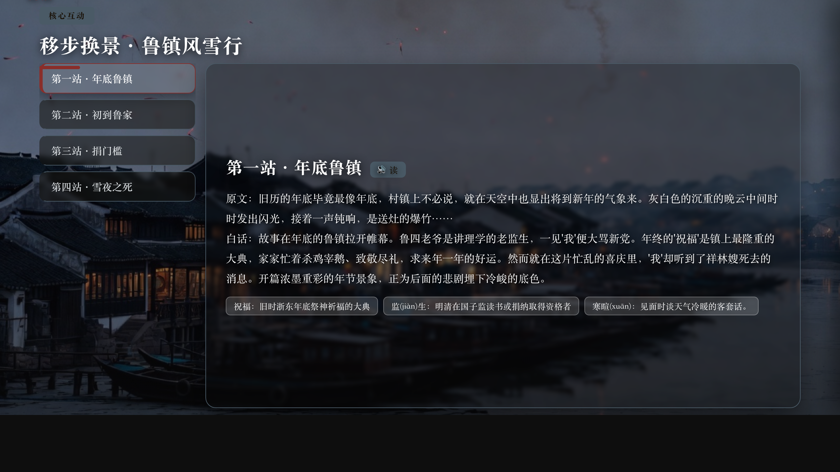
核心互动 · 移步换景·鲁镇风雪行
▶ 课件第 4 页
点击四站，跟随祥林嫂的命运在年底鲁镇一步步走下去，看封建礼教与世俗冷漠如何把一个勤劳的女人逼上绝路。
祝福 · 鲁镇隆冬的冷峻基调：雪白漫天
P.3

Slide 4
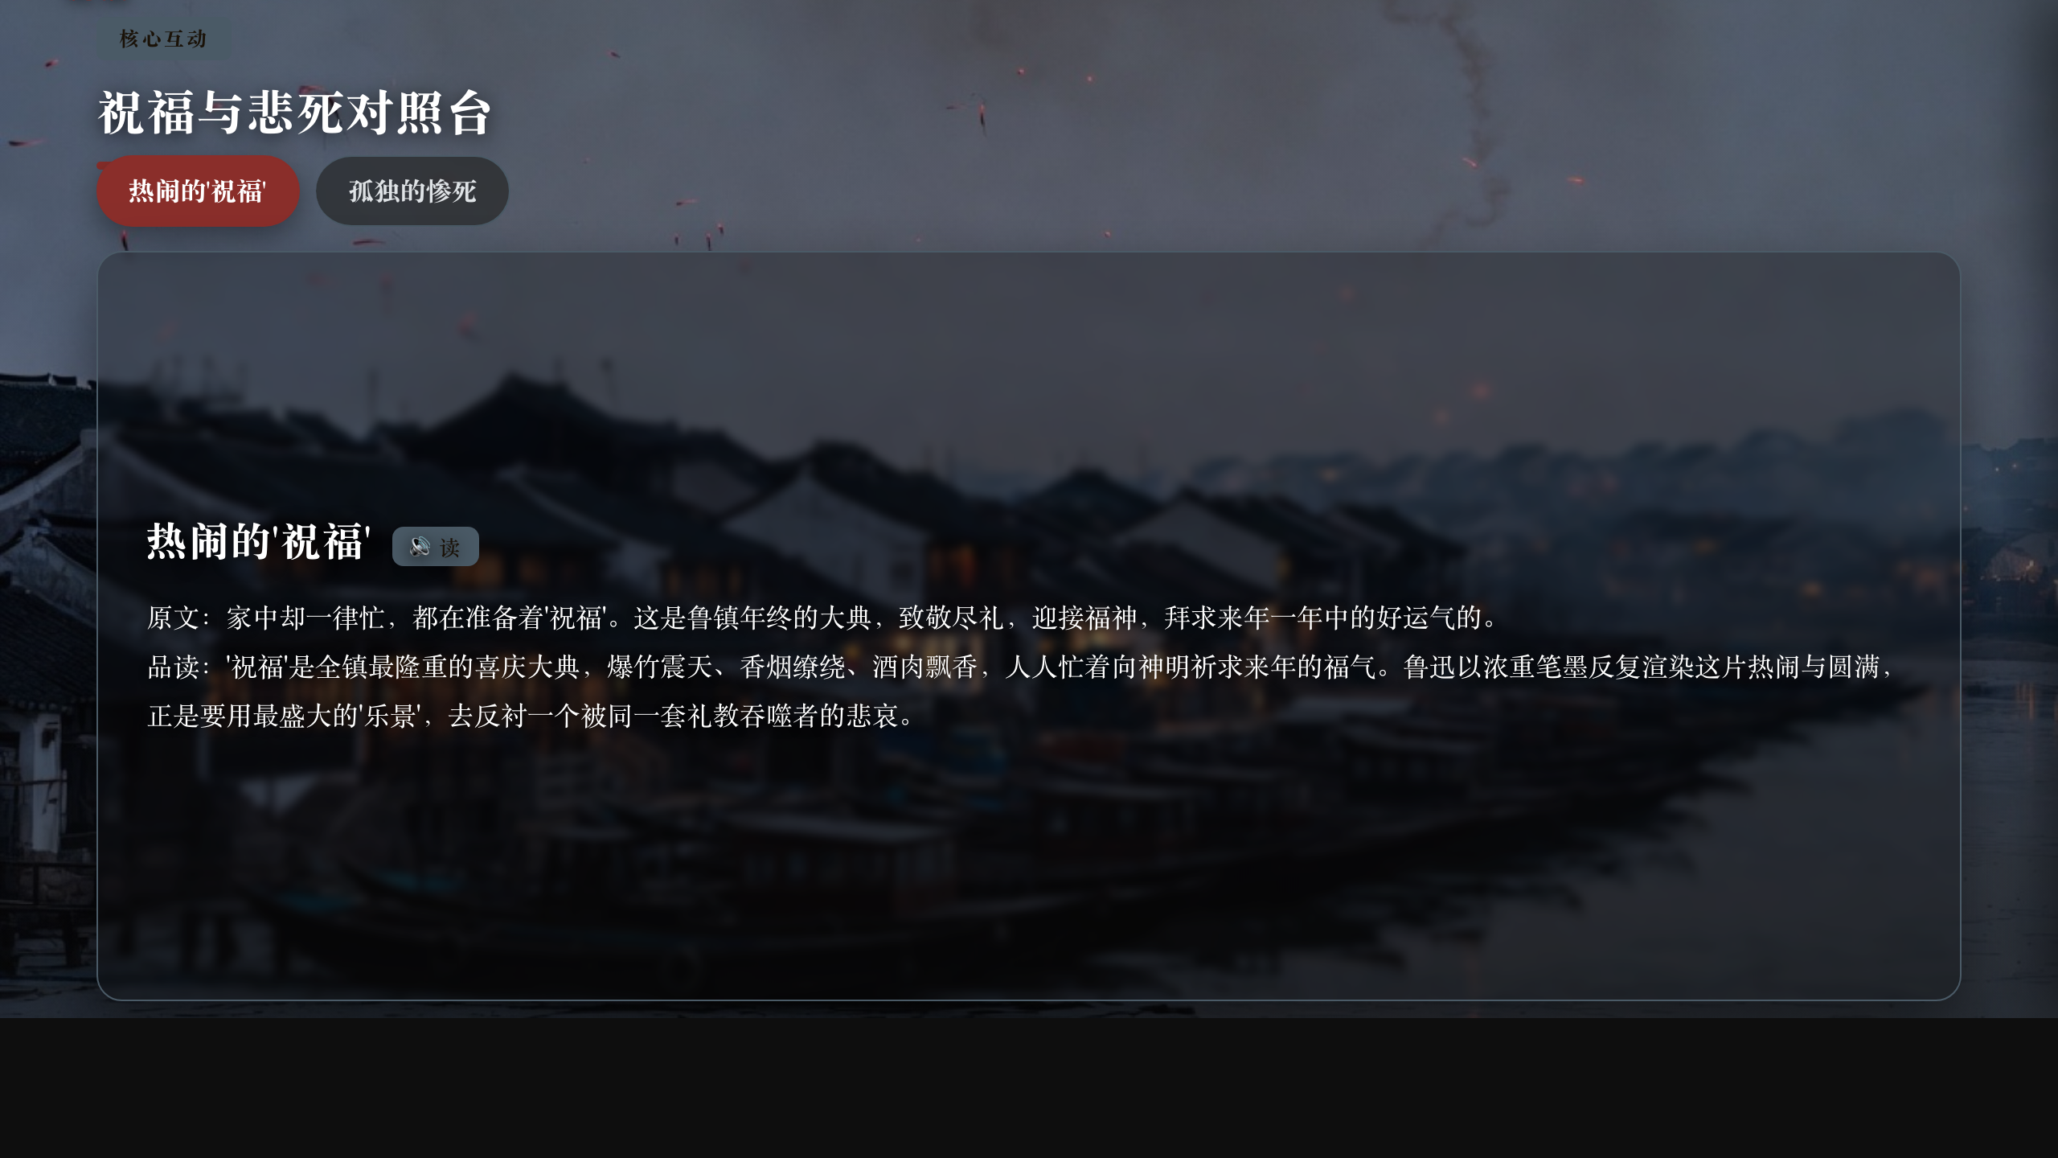
核心互动 · 祝福与悲死对照台
▶ 课件第 5 页
在'热闹的祝福'与'孤独的惨死'两幕之间切换，体味鲁迅如何用年节的喜庆反衬一个人的悲剧，让批判更显沉痛。
祝福 · 鲁镇隆冬的冷峻基调：雪白漫天
P.4

Slide 5
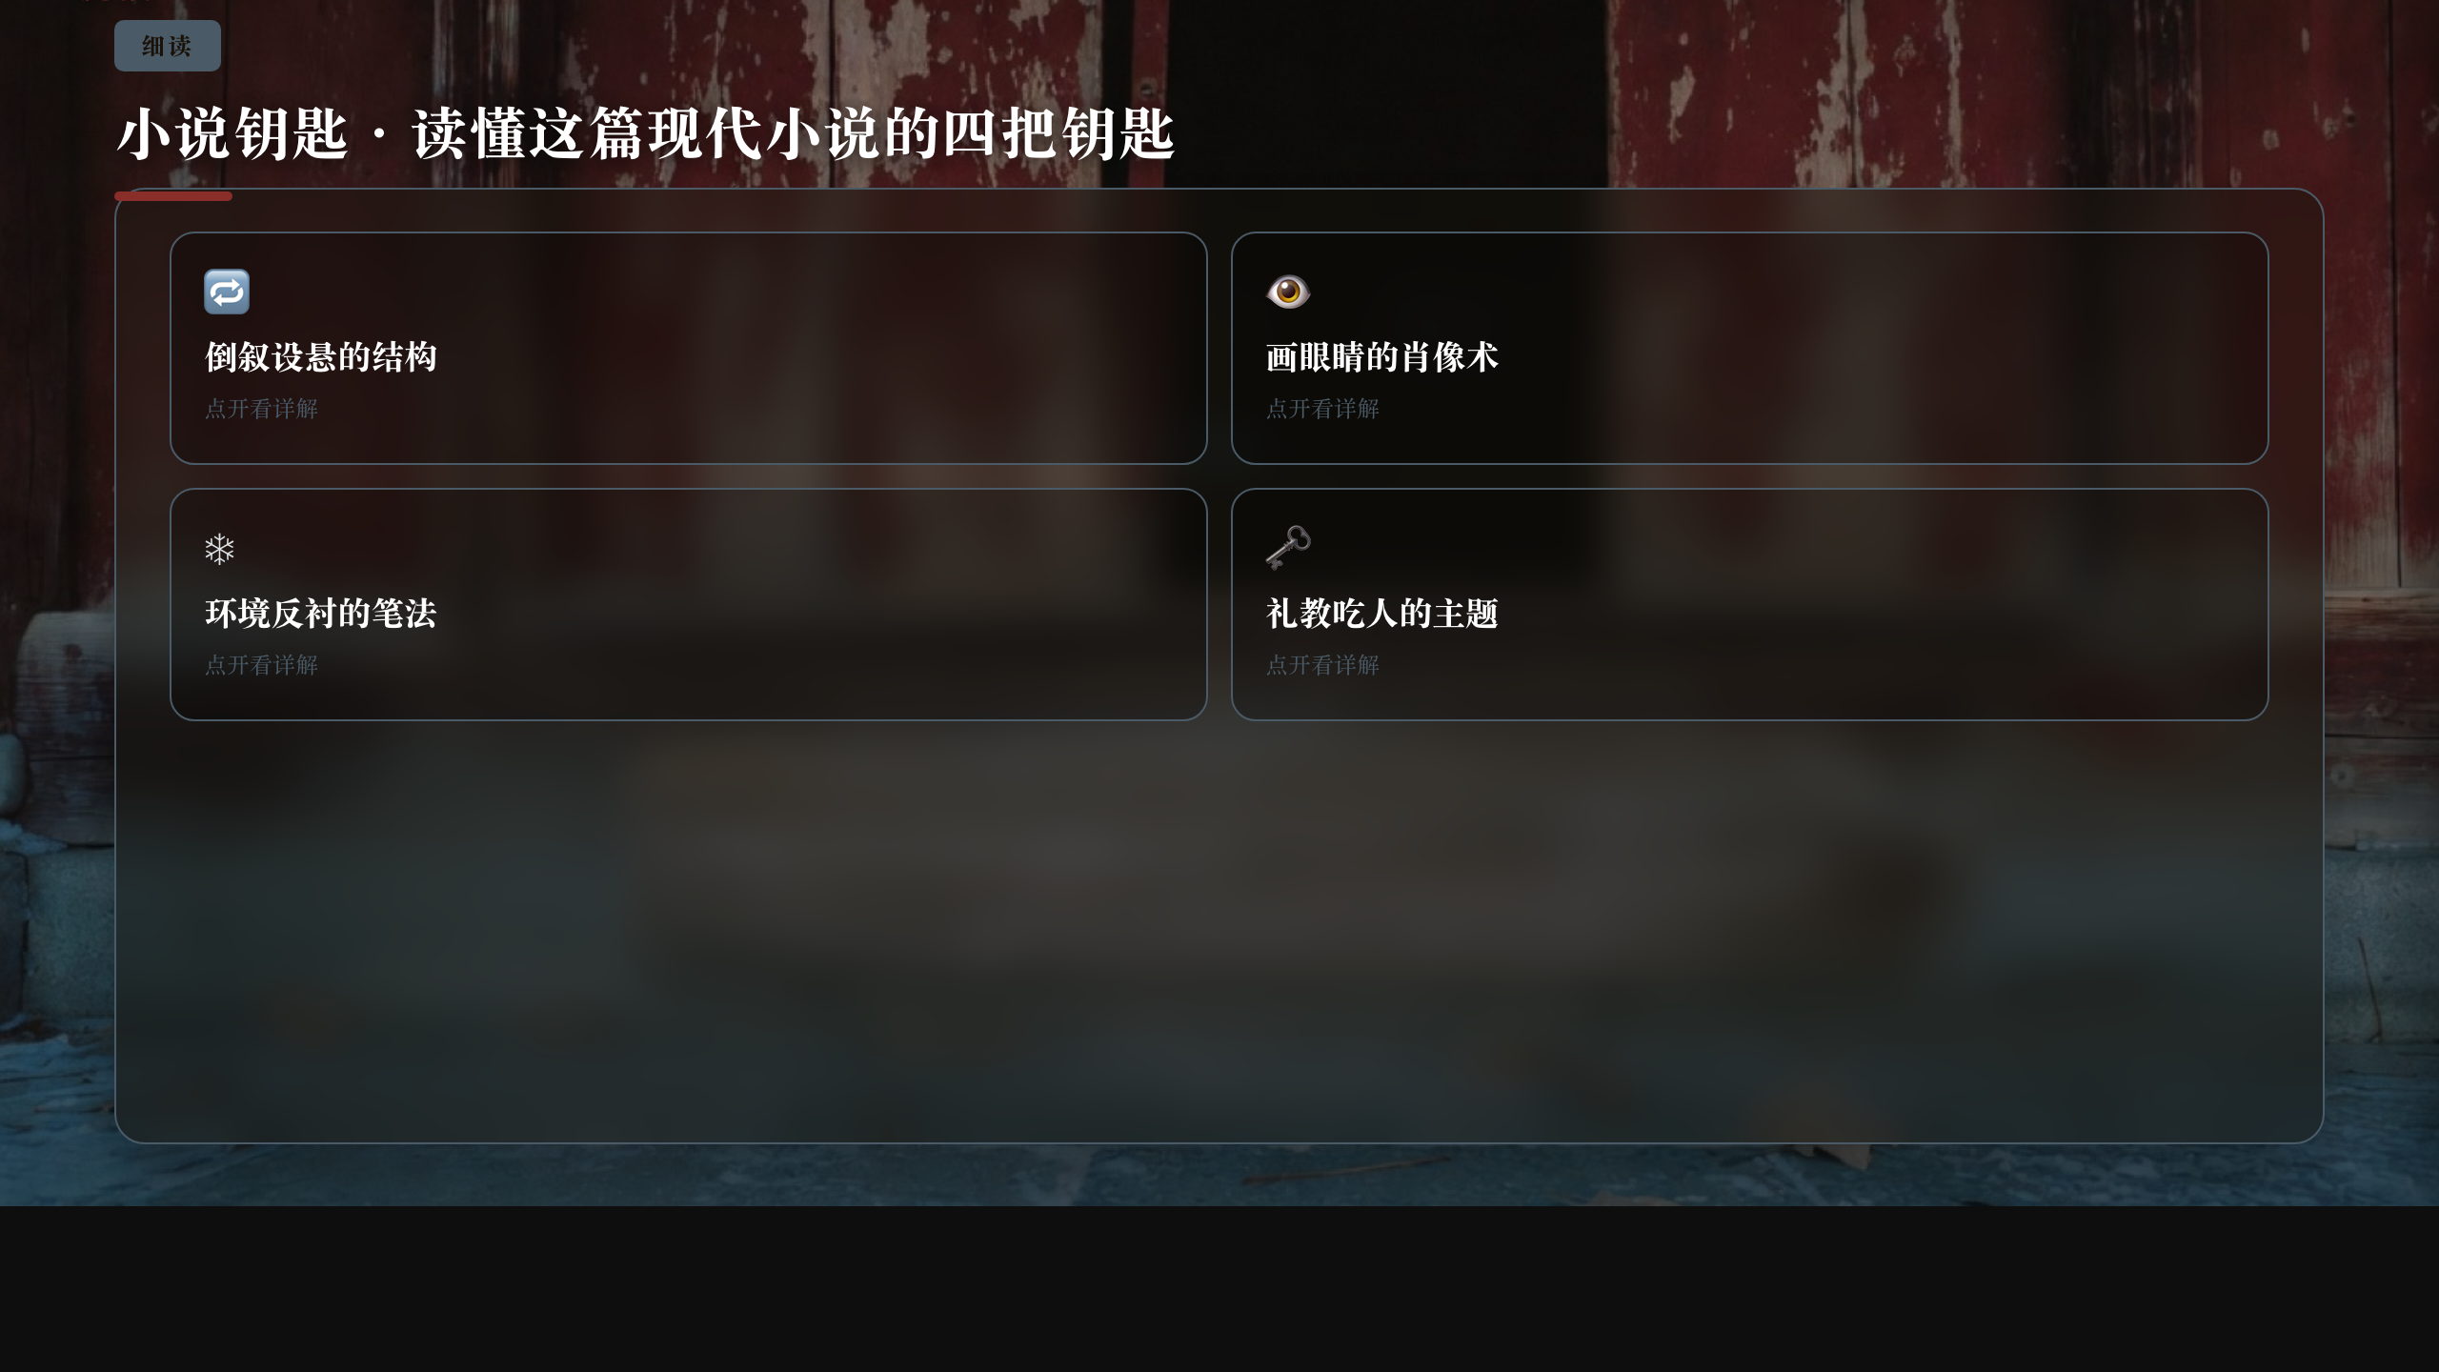
小说钥匙·读懂这篇现代小说的四把钥匙
▶ 课件第 7 页
从倒叙结构、以'眼睛'为核心的肖像、环境的反复渲染、礼教'吃人'的主题四处把脉。
祝福 · 鲁镇隆冬的冷峻基调：雪白漫天
P.5

Slide 6
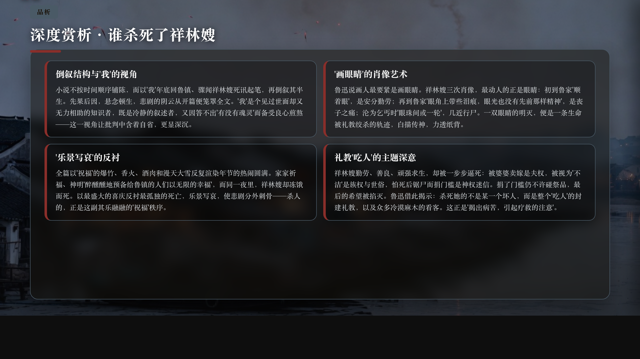
深度赏析·谁杀死了祥林嫂
▶ 课件第 9 页
品味语言与情感
祝福 · 鲁镇隆冬的冷峻基调：雪白漫天
P.6

Slide 7
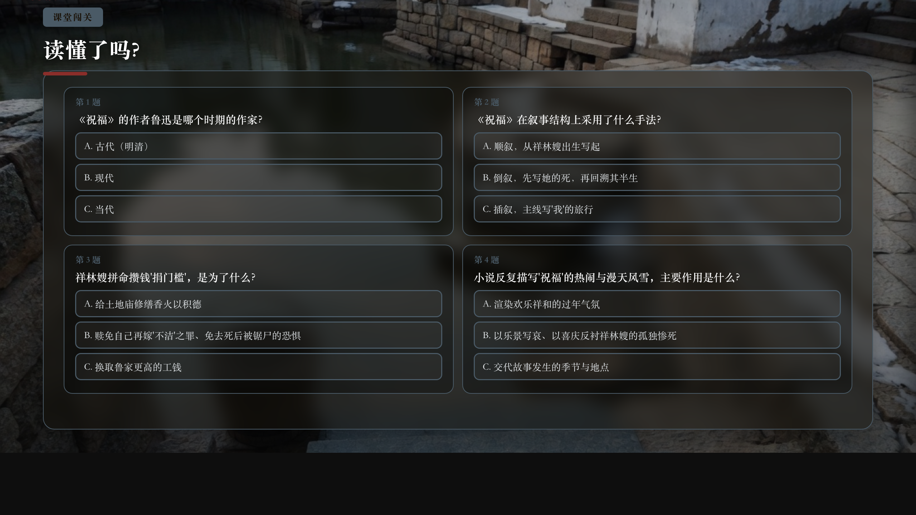
课堂闯关
▶ 课件第 10 页
检测理解与迁移
祝福 · 鲁镇隆冬的冷峻基调：雪白漫天
P.7

Slide 8
板书
祝福
· 结构·倒叙设悬:我回鲁镇惊闻死讯（果）→ 倒叙：初到鲁家·再嫁丧子·捐门槛·雪夜之死（因）→ 先果后因，悲剧笼罩全篇，引人追问'谁杀死了她'。
· 形象·画眼睛见命运:顺着眼（安分勤劳）→ 眼角带泪痕、无精神（丧子之痛）→ 眼珠间或一轮（行将就木）→ 一双眼的明灭，即生命被礼教熄灭的轨迹。
· 主旨·礼教吃人:夫权·族权·神权·迷信层层绞杀 + 看客的冷漠麻木 → 勤劳善良者必死无疑 → 揭出病苦、引起疗救，控诉封建礼教'吃人'。
祝福 · 鲁镇隆冬的冷峻基调：雪白漫天
P.8

Slide 9
作业
分层作业
必做
读准并注音'寒暄、悚然、蹙缩、讪讪、监生、间或'，梳理祥林嫂三次到鲁家的外貌（尤其眼睛）变化，列一张'肖像—心境'对照表。
实践
从文中'祝福'景象或风雪的环境描写中任选一处，写一段不少于200字的赏析，分析其'以乐景写哀、反衬悲剧'的艺术效果。
挑战
以'谁杀死了祥林嫂'为题，结合夫权、族权、神权与看客心理写一篇短文（不少于300字），探讨封建礼教'吃人'的本质。
祝福 · 鲁镇隆冬的冷峻基调：雪白漫天
P.9

